Slide 1
5. Složené úročení
Složeného úročení využíváme hlavně v odvětví dlouhodobých investic, kde se počítají úroky z úroků.
Na rozdíl od jednoduchého úročení budeme v případě složeného úročení předpokládat, že počáteční kapitál K0 je úročen po více let.
Úrok bude ke vkladu připsán vždy na konci roku, a následující rok bude znovu spolu s vkladem úročen, vzniknou tedy úroky z úroků.
Vzhledem k popsanému připisování úroků půjde o polhůtní (roční) složené úročení.

Slide 2
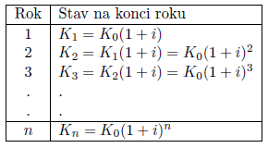
Předpokládáme, že K0 je počáteční kapitál. Zajímá nás, jak se změní jeho výše za n let, jestliže úroky jsou připisovány vždy na konci roku a další rok znovu úročeny při neměnné úrokové míře i.
Z tabulky je zřejmé, že kapitál za n let dosáhne výše
kde n = 1,2, …

Slide 3
Částky Kn , n = 1, 2. . . tvoří geometrickou posloupnost s kvocientem 1+i, který se nazývá úrokovací faktor neboli úročitel.
Úročitel můžeme interpretovat jako budoucí hodnotu jednotkového kapitálu na konci prvního roku.

Slide 4
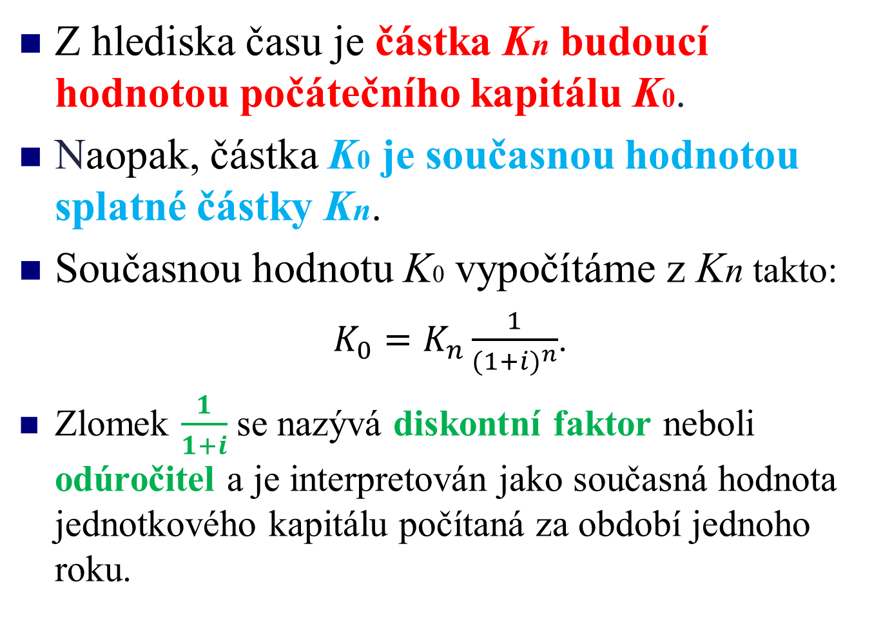
Z hlediska času je částka Kn budoucí hodnotou počátečního kapitálu K0.
Naopak, částka K0 je současnou hodnotou splatné částky Kn.
Současnou hodnotu K0 vypočítáme z Kn takto:
$K_{0}=K_{n}\frac{1}{{(1+i)}^{n}}$.
Zlomek $\frac{1}{1+i}$ se nazývá diskontní faktor neboli odúročitel a je interpretován jako současná hodnota jednotkového kapitálu počítaná za období jednoho roku.

Slide 5
Příklad: Jak vzroste částka 10 000 Kč uložená na účtu po dobu 5 let při ročním složeném úročení? Úroková míra je 10% p.a.

Slide 6

Příklad: Jak vzroste částka 10 000 Kč uložená na účtu po dobu 5 let při ročním složeném úročení? Úroková míra je 10% p.a.
Řešení: Pro výpočet použijeme vzorec
pro n = 5. Tj.
Částka 10 000 Kč vzroste za uvedených podmínek na
16 105,10 Kč.

Slide 7
Příklad: Jakou částku musíme dnes složit na účet, abychom z něj za 3 roky mohli vybrat 20 000 Kč? Úroková míra je 6% p.a.

Slide 8

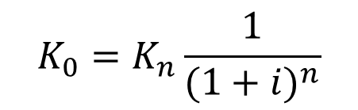
Příklad: Jakou částku musíme dnes složit na účet, abychom z něj za 3 roky mohli vybrat 20 000 Kč? Úroková míra je 6% p.a.
Řešení: Pro výpočet použijeme vzorec
pro n = 3. Tj.
Na účet dnes musíme vložit 16 792,40 Kč.
$$K_{0}=K_{n}\frac{1}{{(1+i)}^{n}}$$

Slide 9
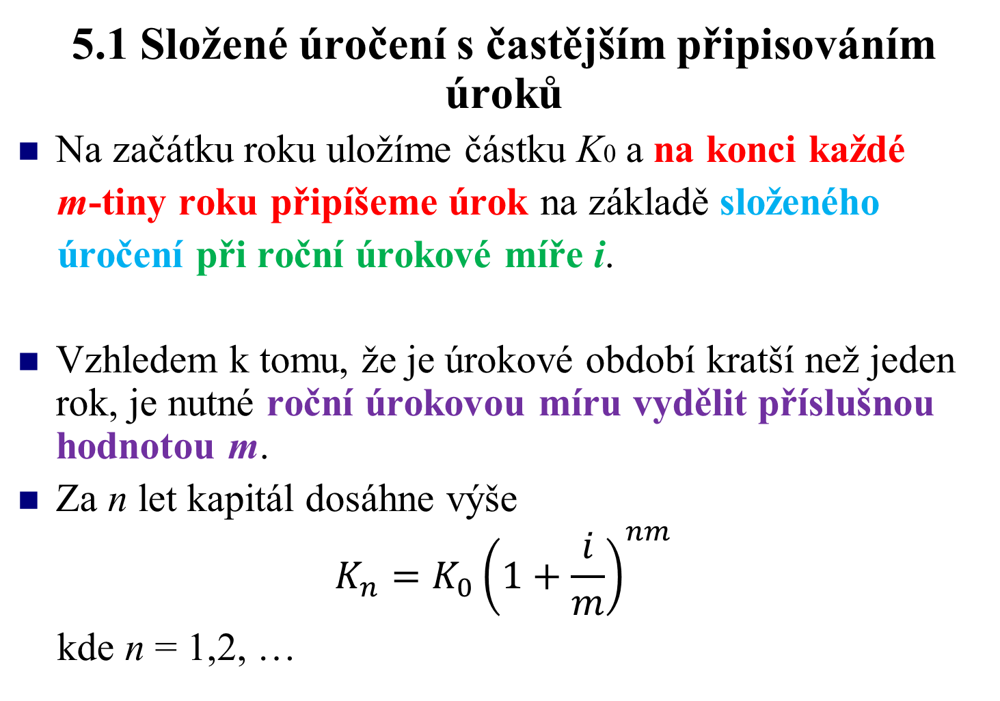
5.1 Složené úročení s častějším připisováním úroků
Na začátku roku uložíme částku K0 a na konci každé
m-tiny roku připíšeme úrok na základě složeného
úročení při roční úrokové míře i.
Vzhledem k tomu, že je úrokové období kratší než jeden rok, je nutné roční úrokovou míru vydělit příslušnou hodnotou m.
Za n let kapitál dosáhne výše
$$K_{n}=K_{0}{\left(1+\frac{i}{m}\right)}^{nm}$$
kde n = 1,2, …

Slide 10
Příklad: Na kolik vzroste vklad 10 000 Kč uložený 5 roků při úrokové míře 10% p.a. se čtvrtletním připisováním úroků?

Slide 11
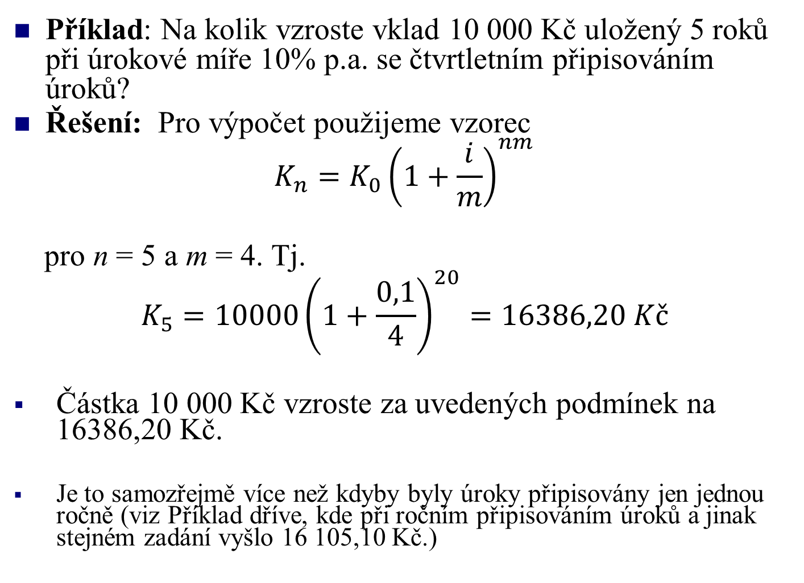
Příklad: Na kolik vzroste vklad 10 000 Kč uložený 5 roků při úrokové míře 10% p.a. se čtvrtletním připisováním úroků?
Řešení: Pro výpočet použijeme vzorec
$$K_{n}=K_{0}{\left(1+\frac{i}{m}\right)}^{nm}$$
pro n = 5 a m = 4. Tj.
$$K_{5}=10000{\left(1+\frac{0,1}{4}\right)}^{20}=16386,20 Kč$$
Částka 10 000 Kč vzroste za uvedených podmínek na 16386,20 Kč.
Je to samozřejmě více než kdyby byly úroky připisovány jen jednou ročně (viz Příklad dříve, kde při ročním připisováním úroků a jinak stejném zadání vyšlo 16 105,10 Kč.)

Slide 12
Nejpoužívanější hodnoty m pro počet úrokových období jsou:
  1 – roční,
  2 – pololetní,
  4 – čtvrtletní,
  12 – měsíční,
  52 – týdenní,
  365 – denní.

Slide 13
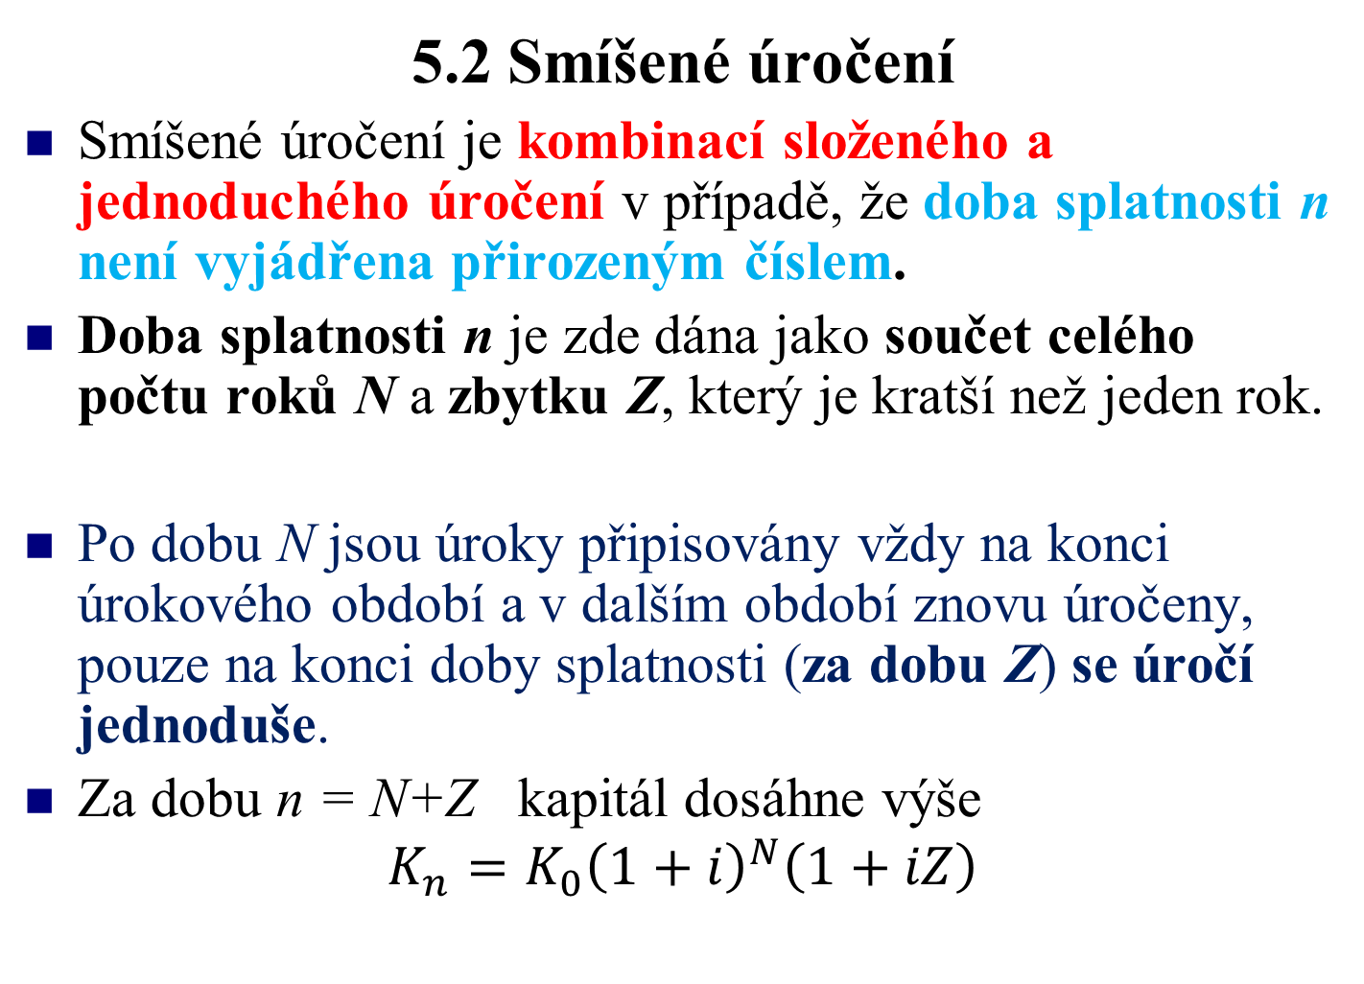
5.2 Smíšené úročení
Smíšené úročení je kombinací složeného a jednoduchého úročení v případě, že doba splatnosti n není vyjádřena přirozeným číslem.
Doba splatnosti n je zde dána jako součet celého počtu roků N a zbytku Z, který je kratší než jeden rok.
Po dobu N jsou úroky připisovány vždy na konci úrokového období a v dalším období znovu úročeny, pouze na konci doby splatnosti (za dobu Z) se úročí jednoduše.
Za dobu n = N+Z kapitál dosáhne výše
$$K_{n}=K_{0}{\left(1+i\right)}^{N}\left(1+iZ\right)$$

